Slide 1
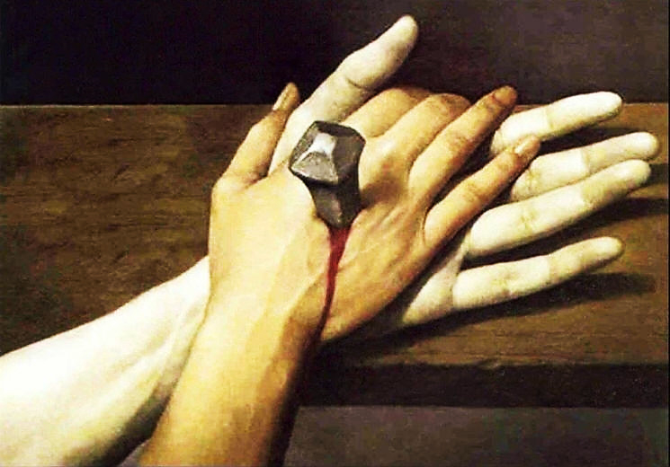


Invierno 2014/Tema: Experimente la nueva vida en Cristo
Sesión 5: Una identidad que debo adoptar
4 de enero de 2015
(Romanos 6:8-18)
Iglesia Bíblica Bautista de Aguadilla
Estudios Bíblicos Lifeway ®

Slide 2
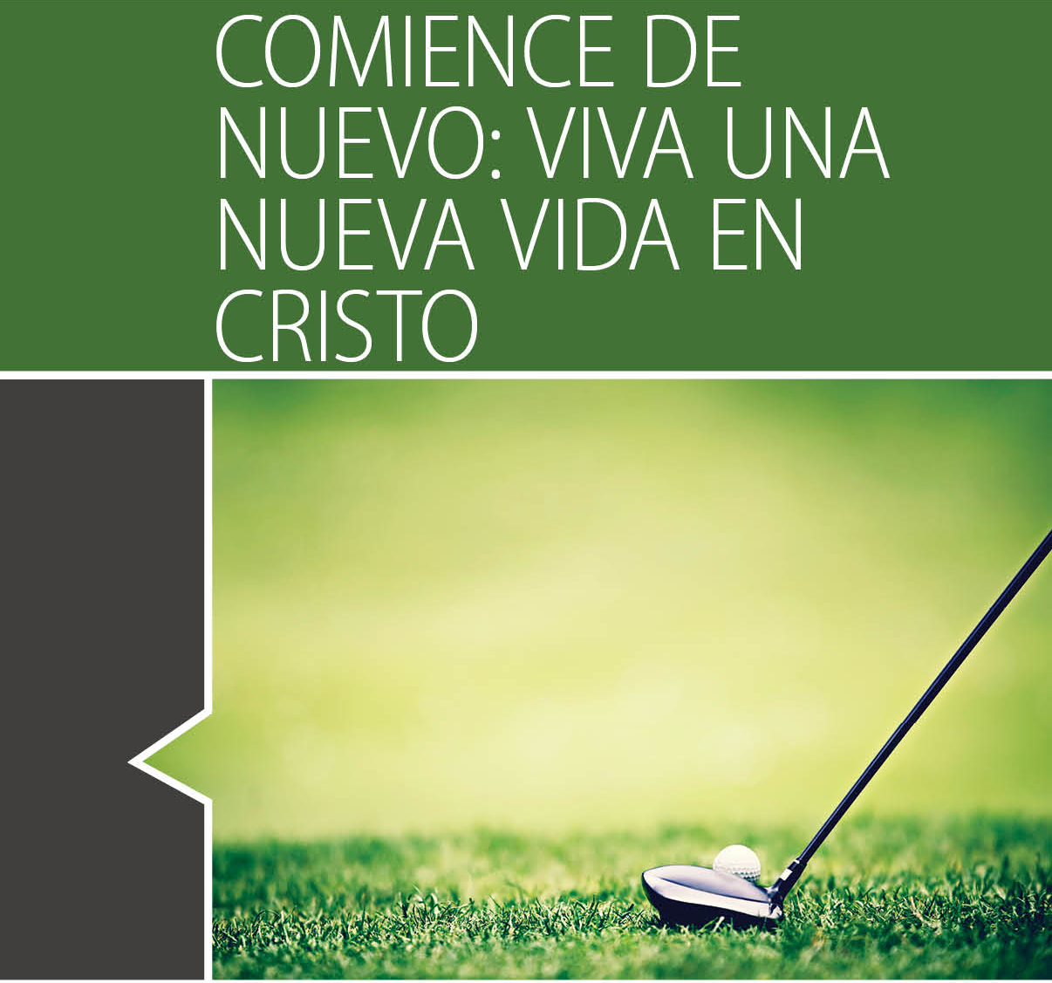
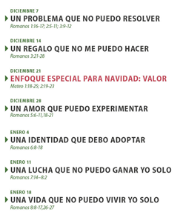
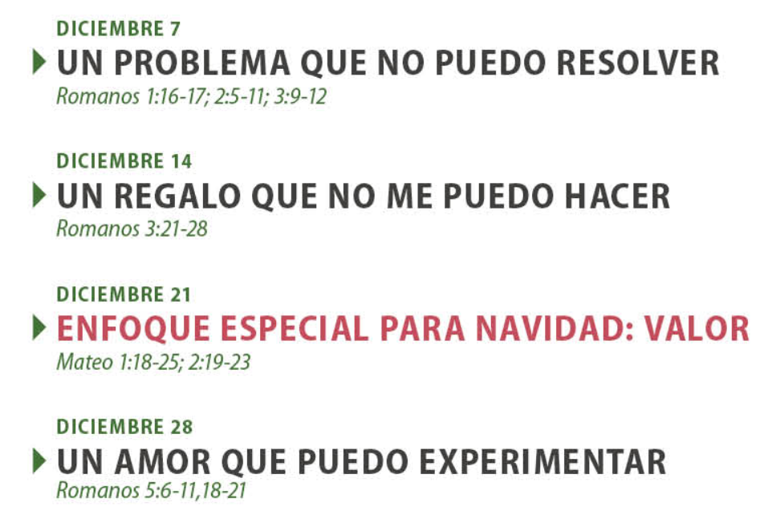
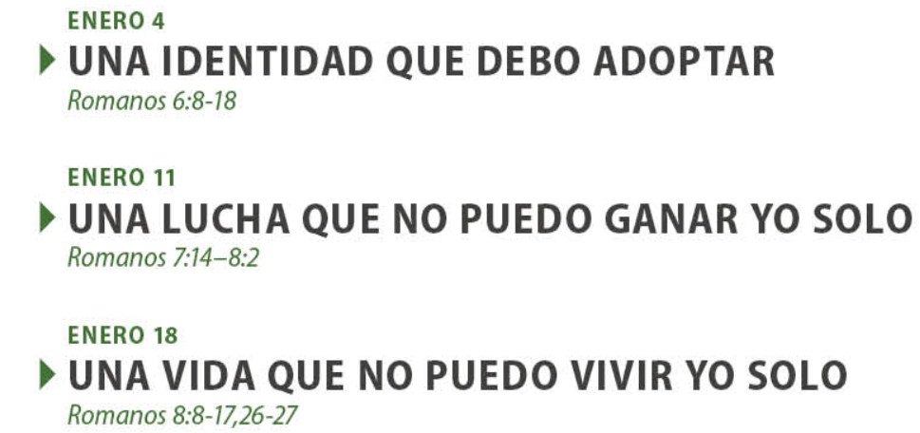
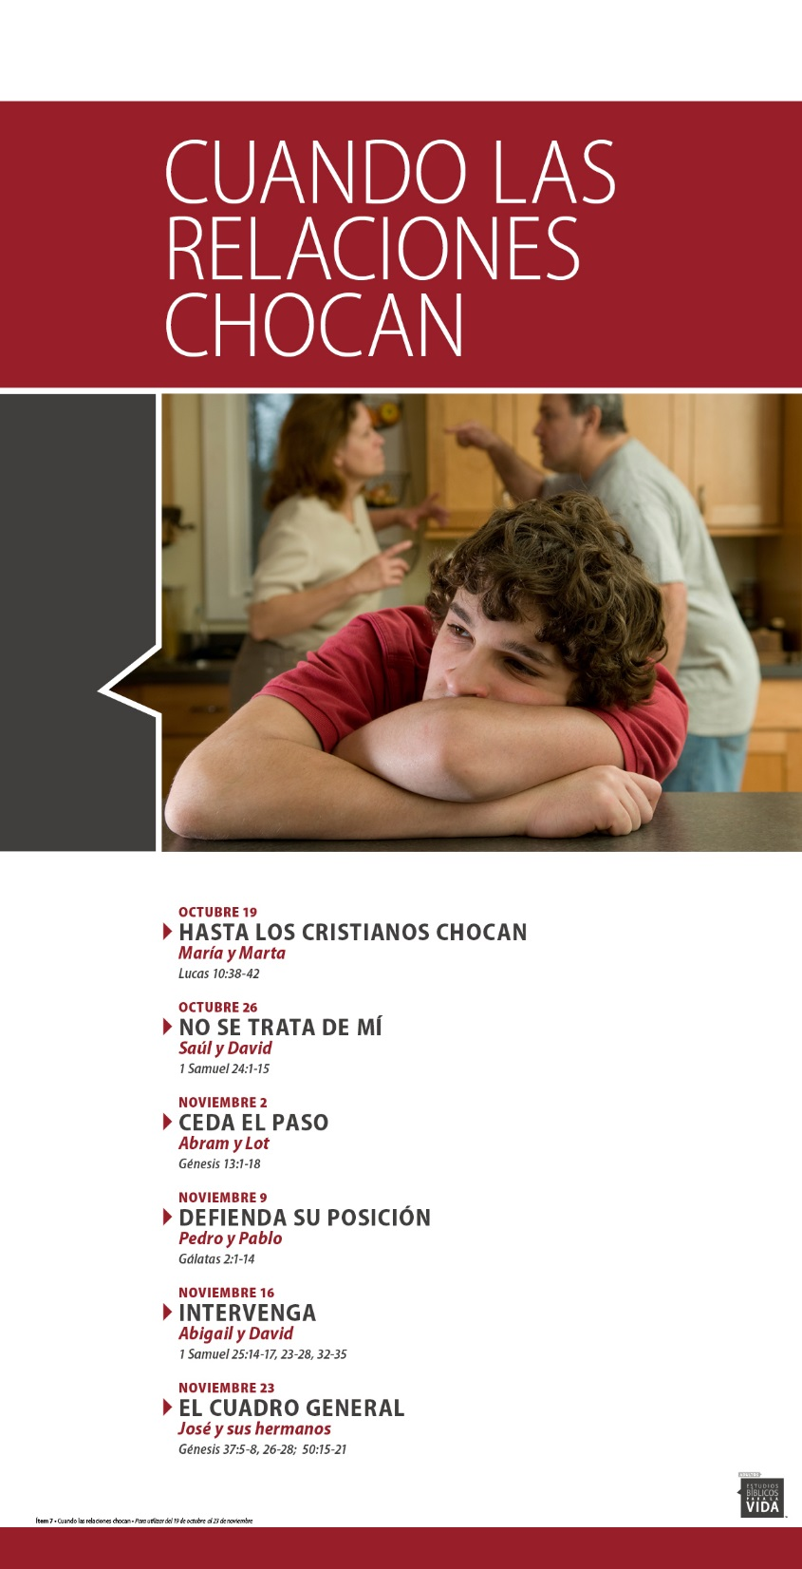

Slide 3

El asunto
El pecado ya no me domina. Ahora mi amo es Cristo.

Slide 4

Aplicación para mi vida
La gracia es algo maravilloso. Sin embargo, la libertad que tenemos por la gracia de Dios no significa que no tengamos responsabilidad.
Cualquier libertad acarrea responsabilidad, y la
vida cristiana no es la excepción.
Esta lección nos ayuda a ver cómo vivir en la práctica la libertad que tenemos en Cristo.

Slide 5

Pasaje bíblico
Romanos 6:8-18

Slide 6
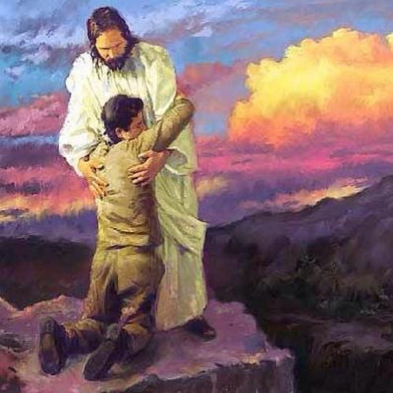
Entorno
Durante los primeros cinco capítulos de Romanos, Pablo presenta nuestra necesidad de la justificación y la base sobre la cual la recibimos: la fe en Cristo.

Slide 7
Entorno
A partir del capítulo 6, Pablo enfatiza cómo el evangelio impacta nuestra vida diaria y la llena de poder. Ya no somos esclavos del pecado, ahora servimos a un nuevo Amo.

Slide 8
Pasaje bíblico
Romanos 6:8-11

Slide 9
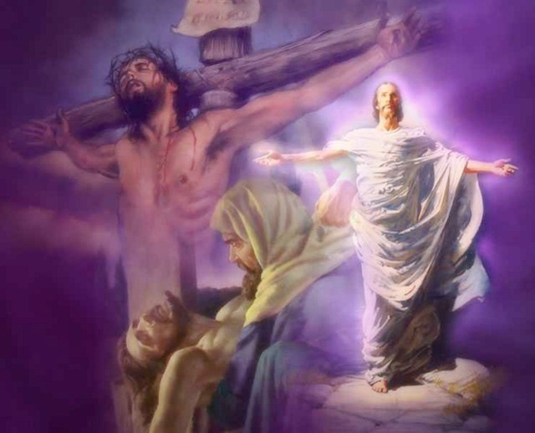
Romanos 6:8-11
“Y si morimos con Cristo, creemos que también viviremos con él; sabiendo que Cristo, habiendo resucitado de los muertos, ya no muere; la muerte no se enseñorea más de él...”

Slide 10
Romanos 6:8-11
“...Porque en cuanto murió, al pecado murió una vez por todas; mas en cuanto vive, para Dios vive. Así también vosotros consideraos muertos al pecado, pero vivos para Dios en Cristo Jesús, Señor nuestro.”

Slide 11
Pasaje bíblico
Romanos 6:12-14

Slide 12
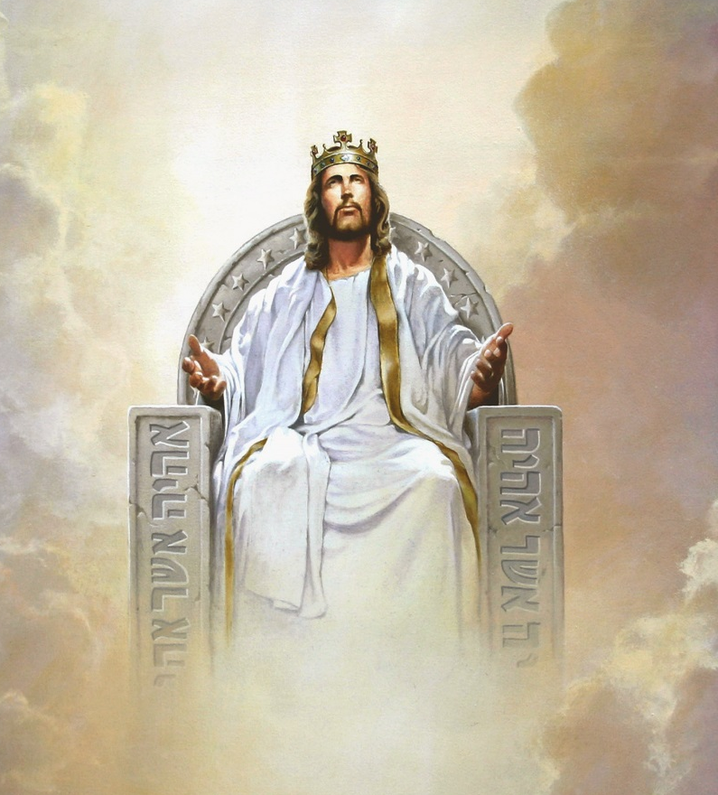
Romanos 6:12-14
“No reine, pues, el pecado en vuestro cuerpo mortal, de modo que lo obedezcáis en sus concupiscencias; ni tampoco presentéis vuestros miembros al pecado como instrumentos de iniquidad...”

Slide 13
Romanos 6:12-14
“...sino presentaos vosotros mismos a Dios como vivos de entre los muertos, y vuestros miembros a Dios como instrumentos de justicia. Porque el pecado no se enseñoreará de vosotros; pues no estáis bajo la ley, sino bajo la gracia.”

Slide 14
Pasaje bíblico
Romanos 6:15-18

Slide 15
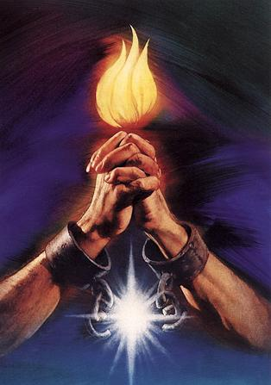
Romanos 6:15-18
“¿Qué, pues? ¿Pecaremos, porque no estamos bajo la ley, sino bajo la gracia? En ninguna manera. ¿No sabéis que si os sometéis a alguien como esclavos para obedecerle, sois esclavos de aquel a quien obedecéis, sea del pecado para muerte, o sea de la obediencia para justicia? ...”

Slide 16
Romanos 6:15-18
“...Pero gracias a Dios, que aunque erais esclavos del pecado, habéis obedecido de corazón a aquella forma de doctrina a la cual fuisteis entregados; y libertados del pecado, vinisteis a ser siervos de la justicia.”

Slide 17
Aplicaciones
En Cristo, estamos muertos al pecado.
En Cristo, hemos resucitado a una nueva vida.
Tenemos libertad, no para seguir pecando, sino para evitar el pecado.

Slide 18

Recursos
  Floyd, Ronie. et al. Eds. Estudios Bíblicos para la Vida para Adultos, Invierno 2014-15, Vol. 1, Núm. 2. Nashville, TN: Lifeway Church Resources, 2014. 62-73.
  Porter, Rafael. Estudios Bı́blicos ELA: Salvos por la fe (Romanos parte I). Puebla, México: Ediciones Las Américas, A. C., 1987.
Reina Valera Revisada (1960). Miami: Sociedades Bíblicas Unidas, 1998.
http://blog.lifeway.com/eblifewayadultos/
http://distantshores.org/resources/illustrations/sweet-publishing (imágenes bíblicas).
http://st-takla.org/Gallery/Bible/Illustrations.html (imágenes bíblicas).

Slide 19
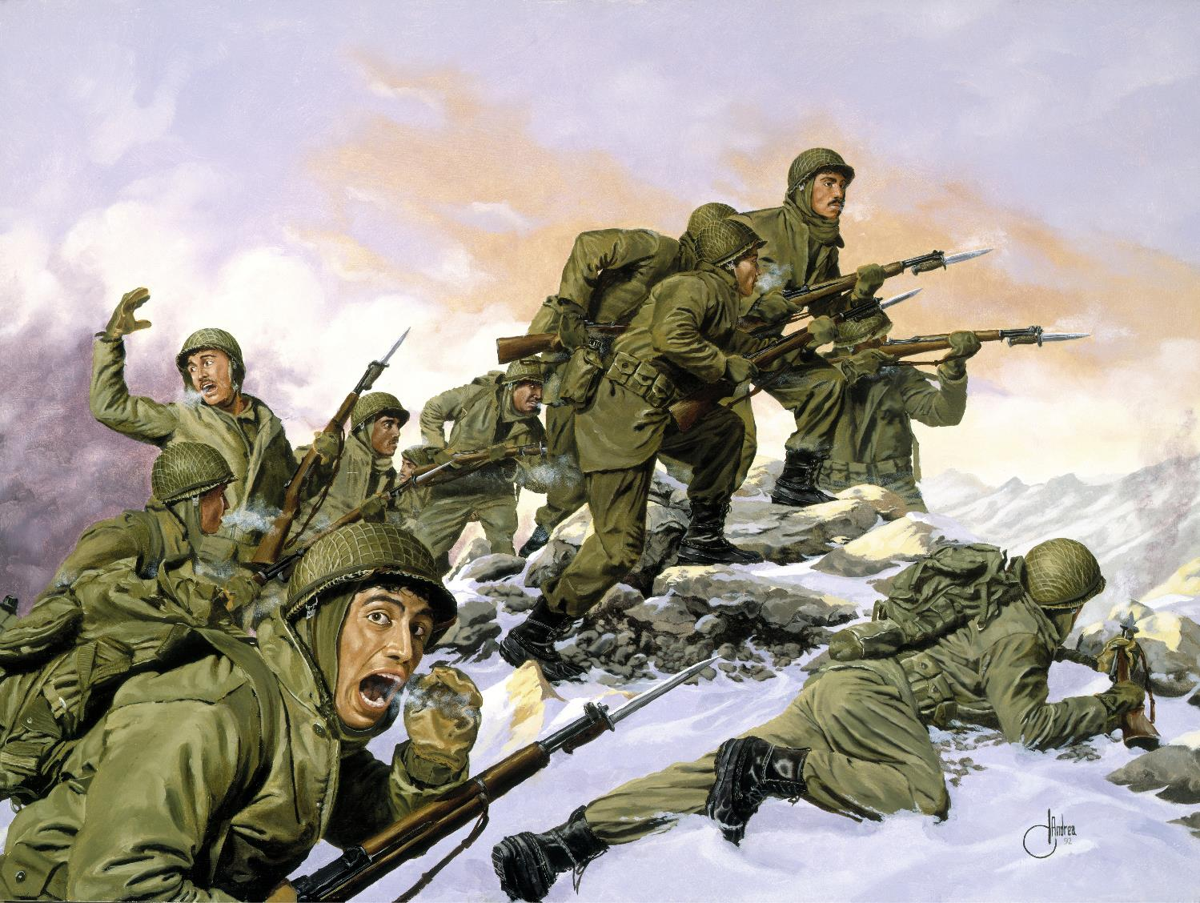
Próximo Estudio Dominical
Invierno 2014-15/Tema: Experimente la nueva vida en Cristo
Sesión 6: Una lucha que no puedo ganar solo
11 de enero de 2015
Leer y meditar en:
(Romanos 7:14-8:2)

Slide 20


